Slide 1
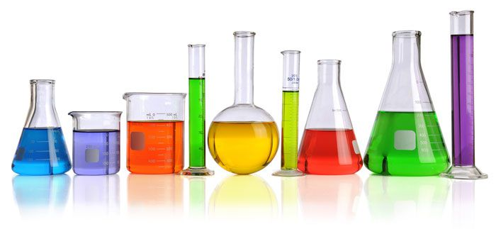
MODÜL 12-A Klinik Laboratuvarın ana İşlevi
Pre Analitik Evre Kuralları
Doç. Dr. Yasemin G. İŞGÖR
isgor@ankara.edu.tr
Ankara Üniversitesi
SHMYO Tıbbi Laboratuvar Teknikleri Programı

Slide 2
Bu dersin hedefleri:
Laboratuvar Hizmet Kapsamına göre
Laboratuvar güvenliği açısından laborauvar iş akışı, bu işlemlerin gerekli kontrolü ve tedbirler alınması için sürecin nasıl işlediğini
Numunelerin doğru saklanma ve iletilmesi Koşullarının nasıl olduğunu öğrenmek,

Slide 3
Laboratuvar bir hastanın biyolojik malzeme örneklerini inceler ve teşhis açısından önemli özellikleri tespit eder:
Kalitatif (nitel, yapısal) - hücrelerin şekli ve yapısı, spesifik yapıya sahip kimyasal bileşiklerin varlığı (örneğin, hemoglobin varyantları, idrardaki enzimler, vb.);
Kantitatif (Nicel) - yapısal bileşenlerin büyüklüğü ve korelasyonu; kimyasal bileşiklerin konsantrasyonu; belirli hücresel elementlerin sayısı; yapısal olarak yakın elemanların dengesi (örneğin, albümin-globulin katsayısı);
Fonksiyonel - dönüşüm döngüsünün gerçekleştirilmesi (glikoz tolerans testi) ve bir organizmada maddelerin dolaşımı, gelişme döngüsü, hücre olgunlaşması.

Slide 4
Klinik teşhis laboratuvarının ana işlevi,
Klinik teşhis laboratuvarının ana işlevi, bir hastadan alınan biyolojik malzeme örneklerinin bileşimi ve bu bileşimlerin genel kabul görmüş bir norm ile bir dereceye uygunluğu hakkında gerçek bilgiler sunmaktır.
Klinik laboratuvar tanılama süreci,
bir hastalığı teşis etmek (hastalığın oluşum ve gelişimindeki değişimleri belirlemek)
Hastalığın seyrini (prognozunu) tespit edip izlemek,
Hastalığın taramak için kandaki ve insanın diğer biyolojik sıvılarındaki organik ve anorganik kimyasal maddelerin ve biyokimyasal süreçlerin incelenmesini içerir.

Slide 5
Klinik laboratuvar tanılama yöntemleri :
bilimsel temelli teşhisi kolaylaştırır,
Uygun tedavi yöntemlerini seçmeye yardımcı olur
Hastalık önlemede uygun yöntemleri seçmeye yardımcı olur
Klinik laboratuvar:
klinik biyokimya,
klinik laboratuvar hematolojisi,
immünoloji,
klinik seroloji ve mikrobiyoloji,
klinik toksikoloji ve diğerleri gibi bölümleri içerir.

Slide 6
Klinik laboratuvar:
Bir klinisyenin patogenez ve patolojik bir sürecin etiyolojisi sorularını çözmesini sağlayan çok çeşitli teşhis testleri, bu testlerin sonucuyla elde edilecek bilgi ve bu bilgiyle geliştirilecek olası testleri içerir.

Slide 7
Hastanın laboratuvar analiz süreci genellikle üç aşamaya ayrılır:
analiz öncesi (pre-analitik),
analitik (analiz gerçekleşmesi), ve
analitik sonrası (post-analitik) aşama.
Analitik aşama laboratuvarda gerçekleşir;
pre-analitik ve post-analitik aşamada önemli ölçüde laboratuvar dışı çalışmayı gerektirir.

Slide 8
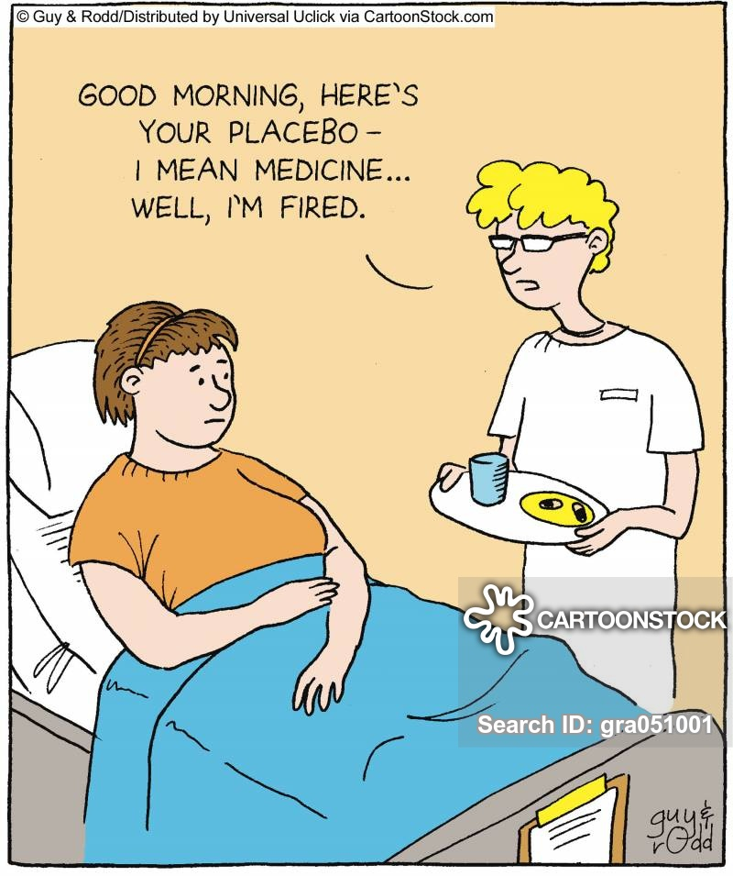
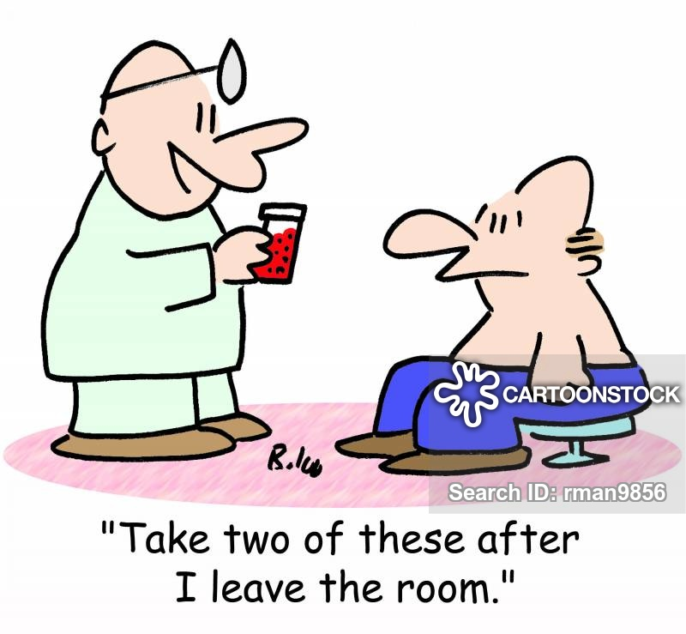
Pre-analitik aşama
Pre-analitik aşama performansında dünyanın heryerinde geçerli bir standart yoktur
kamusal ve özel sağlık kurumlarının takip ettiği ortak bir uygulamanın detaysal benzerliği neredeyse hiç görülmemiştir.

Slide 9
Preanalitik faz-genel olarak şunları içerir:
Genel itibariyle hasta kaydının alınması
Hastanın hekimle görüşmesi ve öyküsünün alınması
Önceki medikal kayıtların incelenmesi
Hekimin hastaya ne tür testleri ne amaçla istediğini açıklaması
Analitik aşamada kullanılmak üzere hastadan alınacak numuneler hakkında hemşirenin ön bilgi vermesi
Hemşirenin ve hekimin hastaya numune alınması için gerekli şartları açıklaması
Hastadan doku ve kan numunesinin alınması
Numunelerin ilgili laboratuvarlara iletimi ve oralarda teslim alınarak kayda geçmesi

Slide 10
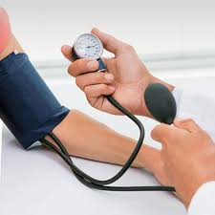
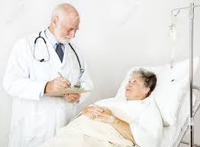
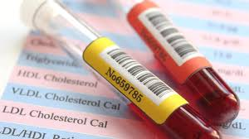
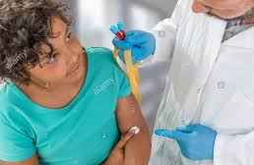
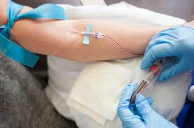
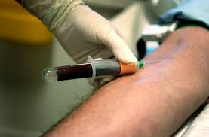
Preanalitik aşama
Hasta kaydı
Ön muayene
Laboratuvar:
Numune teslim alma
Hasta öyküsü
Hemşire-Laboratuvar Teknisyeni
Numune iletimi
Hekim:
Analiz önbilgilendirme
Hemşire:
Numune alma
Hemşire:
Analiz önbilgilendirme

Slide 11
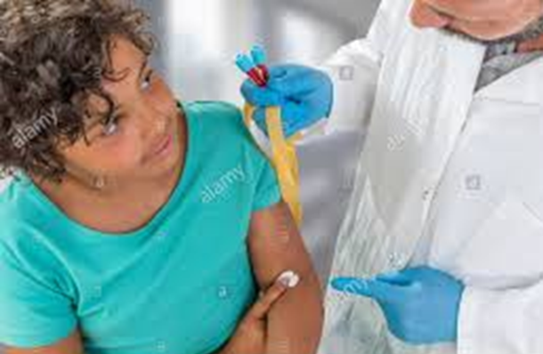
Pre-analitik aşamada sağlık personelinin rolü:
klinisyen bir hastaya muayenenin gerekliliğini açıklar
hemşire hastayı muayeneye nasıl hazırlanacağı konusunda bilgilendirir
klinisyen hastaya laboratuvar testleri ve gerekliliğini açıklar
hemşire hastaya testler için nasıl hazırlanacağı konusunda bilgilendirir
Hekim/hemşire hastadan numuneleri alır

Slide 12
Pre-Analitik aşamanın laboratuvar kısmı,
Hastanın numune vermesi ve numunenin laboratuvarda çalışılması anında başlar. Bu bölüm aşağıdaki adımları içermektedir:
test performansının ve uygulamalarının organizasyonu (hasta testlerinin kaydı);
numunelerin tanımlanması, santrifüjleme;
gerekirse örneklerin muhafaza koşullarını ve şartlarını sağlamak;
etkilerin tespiti (hemoliz, lipemi) ve katkı maddeleri (ilaç metabolitleri, safsızlık);
Laboratuar bölümlerine örnek dağıtımı,
analiz performansına başlanması.

Slide 13
Analiz sonuçları kullanılmazsa bir önemli bir testin hiçbir faydası olmaz.
Analiz sonuçlarının kullanılabilirliği şunlara bağlıdır:
Hekimin doğru testi istemesine
Numunelerin doğru standardlarda alınması, saklanması ve laboratuvara iletilmesine
Laboratuvarda test öncesi önişlemlerin hatasız gerçekleştirilmesine
Laboratuvarda numunenin doğru bölümlere iletilmesine ve buralarda testin hatasız gerçekleştirilmesine
Laboratuvar testinin belirli bir süre içinde rapor edilecek şekilde gerçekleştirilmesine

Slide 14
Öğrenme Hedefleriyle İlgili Sorular

Slide 15
1. Aşağıdakilerden hangisi klinik teşhis laboratuvarının ana işlevlerinin sonucu değildir?
Bir hastalığı teşis etmek
Hastalığın seyrini tespit edip izlemek
toplumsal ya da hastane ortamında bir hastalıkla ilgili tarama testleri yapmak
büyüme ve gelişim sürecini takip için tarama testleri yapmak
analiz kitleri tasarlamak ve üretmek

Slide 16
1. Aşağıdakilerden hangisi klinik teşhis laboratuvarının ana işlevlerinin sonucu değildir?
Bir hastalığı teşis etmek
Hastalığın seyrini tespit edip izlemek
toplumsal ya da hastane ortamında bir hastalıkla ilgili tarama testleri yapmak
büyüme ve gelişim sürecini takip için tarama testleri yapmak
analiz kitleri tasarlamak ve üretmek

Slide 17
2.Hastanın laboratuvar analiz süreci genellikle üç aşamaya ayrılır. Bu tanıma göre hastanın öyküsünün dinlenmesi hangi aşamada sayılabilir?
pre-analitik aşama
pos-analitik aşama
analitik aşama
öykü aşaması
geçiş aşaması

Slide 18
2.Hastanın laboratuvar analiz süreci genellikle üç aşamaya ayrılır. Bu tanıma göre hastanın öyküsünün dinlenmesi hangi aşamada sayılabilir?
pre-analitik aşama
pos-analitik aşama
analitik aşama
öykü aşaması
geçiş aşaması

Slide 19
3.Analiz sonuçlarının kullanılabilirliği aşağıdakilerden hangisine bağlı değildir?
Hekimin doğru testi istemesine
Numunelerin doğru standardlarda alınması
Numunelerin doğru standardlarda saklanması ve laboratuvara iletilmesine
Laboratuvarda numunenin doğru bölümlere iletilmesine
Hekim veya Hemşireden hangisinin hasta numunesini aldığına

Slide 20
3.Analiz sonuçlarının kullanılabilirliği aşağıdakilerden hangisine bağlı değildir?
Hekimin doğru testi istemesine
Numunelerin doğru standardlarda alınması
Numunelerin doğru standardlarda saklanması ve laboratuvara iletilmesine
Laboratuvarda numunenin doğru bölümlere iletilmesine
Hekim veya Hemşireden hangisinin hasta numunesini aldığına

Slide 21
4. Aşağıdakilerden hangisi Pre-analitik fazda kan alınırken uyulması gereken kurallardandır?
Kan örneklemesinden hemen önce bir hasta 10-30 dakika oturmalıdır
Zorunlu yatak istirahati olan hastalarda kan mutlaka oturu pozisyonda alınmış olmalıdır
kan numunelerinin alınacağı tüpler 37 dereceye ısıtılmalıdır
Kan alınacak tüplerin hepsine antikoagülan eklenmelidir
Kan numunesi lipit ölçümü içeriyorsa turnike çıkarılmadan kanın alınması sağlanmalıdır

Slide 22
4. Aşağıdakilerden hangisi Pre-analitik fazda kan alınırken uyulması gereken kurallardandır?
Kan örneklemesinden hemen önce bir hasta 10-30 dakika oturmalıdır
Zorunlu yatak istirahati olan hastalarda kan mutlaka oturu pozisyonda alınmış olmalıdır
kan numunelerinin alınacağı tüpler 37 dereceye ısıtılmalıdır
Kan alınacak tüplerin hepsine antikoagülan eklenmelidir
Kan numunesi lipit ölçümü içeriyorsa turnike çıkarılmadan kanın alınması sağlanmalıdır

Slide 23
5. Post-Analitik aşamayla ilgili hangisi doğrudur?
Laboratuvar dışı aşamadır
Laboratuvar çalışması devam etmektedir
Hasta öyküsünün dinlendiği aşamadır
Hastanın sağlık personelince analizler hakkında bilgilendşrşldiği aşamadır
Doktor, hemşire veya diğer sağlık ersonellerinin hastadan numune aldığı aşamadır.

Slide 24
5. Post-Analitik aşamayla ilgili hangisi doğrudur?
Laboratuvar dışı aşamadır
Laboratuvar çalışması devam etmektedir
Hasta öyküsünün dinlendiği aşamadır
Hastanın sağlık personelince analizler hakkında bilgilendşrşldiği aşamadır
Doktor, hemşire veya diğer sağlık ersonellerinin hastadan numune aldığı aşamadır.

